Slide 2
DataArt Global Software Engineering Firm
years in operation
25
5000+
20+
specialists
cities
>10%
10+
31%
projects
countries
women

Slide 3
DataArt. Международная компания- разработчик программного обеспечения
года опыта
24
5000+
20+
специалистов
города
<10%
10+
31%
покидает компанию в течение года
стран
женщин

Slide 4
ACID and Weak Isolation Levels in Databases
Vladislav Dankevich, Senior Software Engineer

Slide 5
Agenda
Почему и зачем?
ACID
Weak Isolation Levels
Read Committed
Snapshot Isolation and Repeatable Read
Preventing Lost Updates
Write Skew and Phantoms
Serializability

Slide 6
Почему и зачем?

Slide 7
Почему и зачем?
Что может пойти не так в современных системах? Что:
Например,
Программное обеспечение или оборудование может выйти из строя в любое время (Включая период во время записи на диск)
Приложение может неожиданно завершить свою работу из-за ошибки
Нестабильная работа сети может отрезать приложение от базы данных
Несколько клиентов в один момент времени могут редактировать одну и ту же запись
Клиент может прочитать данные которые записаны не полностью (Неконсистентные данные)
Race conditions между несколькими клиентами (Самый простой пример - увеличение одного и того же значение на 1 несколькими клиентами / потоками)

Slide 8
Почему и зачем?
Создание механизма который бы предотвратил все вышеперечисленные возможные неполадки очень не простое дело, которое требует от разработчиков учитывать все нюансы, а так же продумать механизм тестирования всех возможных ошибок.
На протяжении десятилетий транзакции были предпочтительным механизмом для решения подобных задач. Транзакция - возможность объединить несколько операций чтения и записи в логическую единицу. Концептуально все операции чтения и записи в транзакциях выполняются как одна операция: либо вся транзакция завершается успешно (commit), либо происходит сбой (abort, rollback). Если транзакция терпит неудачу, приложение в свою очередь может пропустить / повторить транзакцию заново. С транзакциями обработка ошибок становится намного проще для приложения, потому что ему не нужно беспокоиться о частичном сбое, то есть, когда некоторые операции выполняются успешно, а некоторые нет (по какой—либо причине).

Slide 9
Почему и зачем?
Почти все современные базы данных поддерживают транзакции. Большинство из них следуют стилю, который был представлен в 1975 году в базе данных IBM System R. В процессе эволюции некоторые детали могли измениться, но ключевые моменты сохраняются уже на протяжение более 40 лет. (MySQL, PostgreSQL, Oracle, SQL Server и т.д.)
В 2000-х появились NoSQL базы данных, которые в свою очередь предложили не только новую модель данных, но так же либо полностью убрали транзакции, либо переработали принципы транзакции, сделав их более слабыми. (В данном докладе мы будем говорить о SQL базах данных).
Связано это с хайпом вокруг распределенных систем. Проблема имплементации транзакции в распределенных системах сделала ее менее заманчивым выбором, по сравнение с горизонтальным масштабированием, производительностью и доступностью распределенных систем.
Надо запомнить, что любой подходи и технология имеют свои преимущества и недостатки. Серебряной пули нет, поэтому при выборе технологий стоит учитывать много факторов.

Slide 10
ACID

Slide 11
Введение
Гарантии безопасности, предоставляемые транзакциями, часто описываются хорошо известной аббревиатурой ACID, что означает атомарность, согласованность, изоляцию и долговечность (прочность). Термин был придуман в 1983 году Theo Härder и Andreas Reuter как попытка стандаризировать терминологию для механизмов отказоустойчивости в базах данных.
Однако на практике реализация ACID в базе данных А может быть не равна Б. Сегодня, когда при выборе базы данных вы видите акцию “ACID, гарантия 100%”, лучше уточнить, на какие реально гарантии можно расчитывать работая с данной базой данных.

Slide 12

Я выбрал эту базу данных
Про ACID доку
почитай. Там
возможно
Неподходящая
имлементация

Slide 13
Атомарность
Свойство транзакции, описывающее что произойдет если клиент совершает несколько операций записи, и одна из них происходит с ошибкой (Ошибка сети, переполнение диска или же нарушение constraint).
Если все операции записи сгруппированы в одну атомарную транзакцию, то из-за ошибки в одной операции, все операции записи находящиеся в рамках этой атомарной транзакции не смогут произвести операцию commit, и должны выполнить операцию abort / rollback на все изменения, совершенные в рамках атомарной транзакции.
Благодаря атомарности клиенту больше не нужно заботиться о том, будут ли данные записаны дважды при повторной попытке неудавшейся транзакции, что в свою очередь может привести к неправильным или неконсистентным данным.

Slide 14
Консистентность
Понятие консистентности довольно перегружено, его можно встретить в топиках replication, consistent hashing, CAP теорема, поэтому нужно четко представлять о какой доменной области идет речь и разграничивать эти понятия.
Что касается ACID - то консистентность представляет собой набор правил (statements) о ваших данных которые всегда должны быть правдой. (Баланс debit и credit в финансовых системах, сохранение как минимум n позиций после любой операции и т.д.). То есть иными словами - если транзакция начинается с консистентным состоянием базы данных согласно набору правил (statements), и в процессе транзакции данные правила выполняются - то вы можете быть уверены что транзакция консистентна.
Идея консистентности ложится на приложение / клиента. База данных не может полностью гарантировать консистентность (Базы данных ничего не знают о правилах debit и credit, наличия минимум позиций n после любой операции). Если клиент запишет данные которые могут нарушить консистентность, база данных не сможет остановить его.
Поэтому консистентность выносят за рамки баз данных, и относят к приложениям.

Slide 15
Я выбрал нужно БД
с нужной имплементацией
ACID
Consistency
не часть ACID

Slide 16
Изоляция
Большинство баз данных используются несколькими клиентами одновременно. Проблем не возникает пока клиенты не начинают модифицировать одни и те же данные. Тут в игру вступает изоляция.
Изоляция - конкурентное исполняющиеся транзакции изолированы друг от друга (Исключаем возможность транзакции наступать друг другу на пятки). Классическое представление изоляции в БД - serializability (Мы вернемся к этому термину чуть позже), но если вкратце - каждая транзакция представляется как единственная транзакция в данный момент времени во всей базе данных.
База данных гарантирует, что после commit, результаты выполнения такие же, как будто все транзакции выполняются подряд одна за другой (не параллельно друг другу), даже если в реальности транзакции выполняются параллельно.
Но на практике serializability применяется крайне редко, так как несет за собой очень сильный удар по производительности.

Slide 17
Прочность, надежность
Гарантия того, что после успешного завершения транзакции любые записанные данные не будут забыты, даже если произойдет аппаратный сбой или произойдет сбой базы данных.
В рамках single-node баз данных это достигается путем Write-ahead log и подобных ей имплементаций.
Идея заключается в том, что бы записать каждую операцию до того, как она будет записана на диск. В случае если база данных упадет с ошибкой в середине записи, неконсистентная операция при восстановлении работы будет отменена, и последняя не выполненная операция из WAL будет произведена и помечена как выполненная.
В распределенных системах надежность может означать успешную репликацию данных на ноды кластера, но в распределенных системах все может быть гораздо сложнее (Проблемы сети, рассинхронизация времени, завершение с ошибкой лидера), и это тема отдельного доклада.

Slide 18
Wrap up
Что бы подытожить - какие правила на стороне базы данных должны выполняться если клиент совершает несколько записей в рамках одной транзакции
Атомарность - правило все или ничего, если одна из операций записи провалиться - все изменения в рамках транзакции должны быть отменены
Изоляция - конкурентные транзакции не должны пересекаться между друг другом

Slide 19
Weak Isolation Levels

Slide 20
О проблеме
Конкурентная работа всегда была сложным делом. Проблемы при таком подходе найти сложно, так как тайминг при котором они могут возникнуть может быть очень специфичным.
По этой причине базы данных долгое время пытались скрыть проблемы конкурентной работы от разработчиков приложений, обеспечивая изоляцию транзакций. Теоретически, изоляция должна облегчить вашу жизнь, позволяя вам думать, что никакого параллелизма не происходит: serializable isolation означает, что база данных гарантирует, что транзакции будут иметь тот же эффект, как если бы они выполнялись последовательно (т.е. по одной за раз, без какого-либо конкурентного исполнения).
На практике serializable isolation имеет очень большие проблемы с производительностью, поэтому большинство баз данных предпочитают работать с более слабыми изоляционными уровнями, которые предотвращают проблемы с конкурентным исполнением, но как мы увидим - не все.
Поэтому важно понимать какие гарантии дает каждый из уровней - и выбирать только то, что нужно.

Slide 21
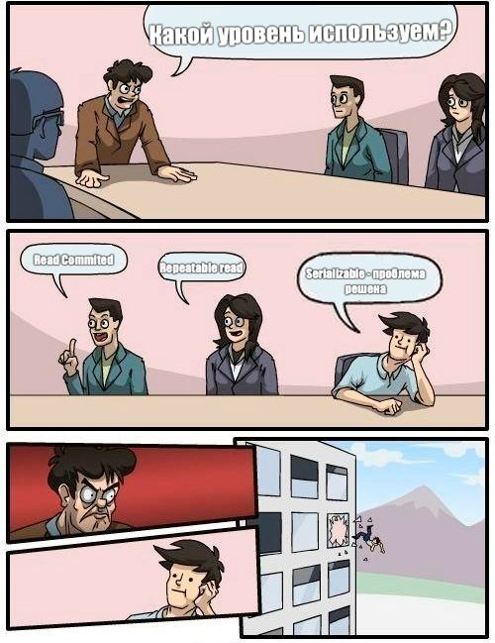

Slide 22
Read Committed - Guarantees and Reasons
Базовый уровень изоляции транзакции который дает следующие гарантии:
Когда происходит чтение с базы данных - будут видны только committed данные
При записи в базу данных будут перезаписаны только данные, которые committed
Две причины использовать данный уровень изоляции:
Если транзакции необходимо обновить несколько объектов, dirty reads означает, что другая транзакция может видеть обновления одного объекта, но не видеть обновления другого в рамках той же транзакции. Например: при отправке почты мы обновили сообщения и пользователь уже видит его, но счетчик почты еще не был обновлен - клиент наблюдает неконсистентные данные - количество почты одно, а по факту он видит на одно письмо больше.
Если транзакция прерывается, все сделанные ею записи необходимо откатить. Если база данных допускает dirty write, это означает, что транзакция может увидеть данные, которые позже будут откатаны, т.е. которые фактически никогда не попадут в базу данных (Неконсистентные данные).

Slide 23
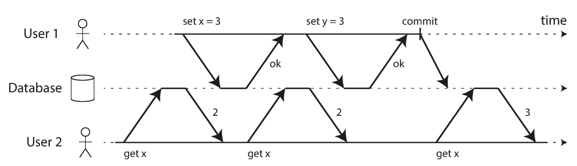
Read Committed - Dirty Reads
Dirty reads называется возможность транзакции читать non-committed данные другой транзакции.
На рисунке изображена корректная имплементация read-committed.
Пользователь 2 видит изменения внесенные пользователем 1 только после операции commit

Slide 24
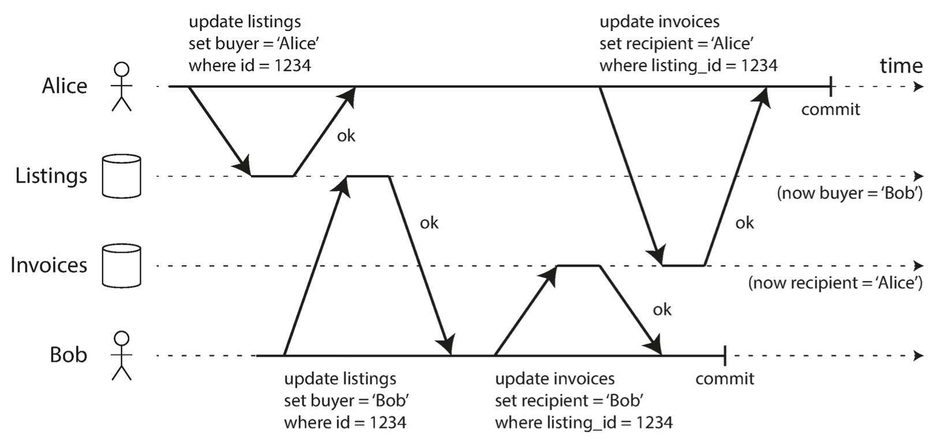
Read Committed - Dirty writes
Если более ранняя операция записи в транзакции которая еще не была commited была перезаписана более поздней операцией в транзакции - такое явление называется dirty write.

Slide 25
Read Committed - Consequences
Если транзакция обновляет несколько объектов - dirty writes могут привести к неприемлемому результату (Как на предыдущей картинке - когда покупателем по факту является Боб, но машину доставят Элис)
В ситуации с counters - read committed не предотвращает ситуации race condition. Почему? Пользователь читает данные которые committed - здесь все хорошо, но после committed первой транзакции - x становится 3, но вторая транзакция думает что x - 2, соответственно при увеличении x на 1 данные будут не верными, так как по факту x равен 3, а должен быть x равен 4. Мы поговорим как повлиять на эту ситуацию в главе Preventing Lost Updates.

Slide 26
Read Committed - Implementation
Read Committed очень популярный уровень изоляции. По умолчанию он используется в Oracle 11g, PostgreSQL, SQL Server 2012, MemSQL и многих других базах данных.
1. Dirty writes - обычной имплементацией являются row-level lock (строковые локи). Когда транзакция хочет обновить объект в базе данных - она сначала должна захватить лок на строке объекта. Транзакция удерживает лок на все время записи объекта. Только одна транзакция может удерживать лок. Если при выполнении транзакции лок ранее был захвачен другой транзакцией - она должна ждать пока первая транзакция не завершит работу или же прервать операцию и повторить позже. Чтение при этом не блокируется - смотреть пункт 2.
2. Dirty reads - возможна имплементация по примеру 1, но имеет большой недостаток в плане производительности - только одна транзакция может читать строку в единицу времени. Решение - при обновлении одной транзакцией дабы не блокировать строку для чтения - запоминается старое значение строки, и каждая транзакция которая пытается прочитать данную строку, просто получает старое значение взамен еще не committed новому значению.

Slide 27
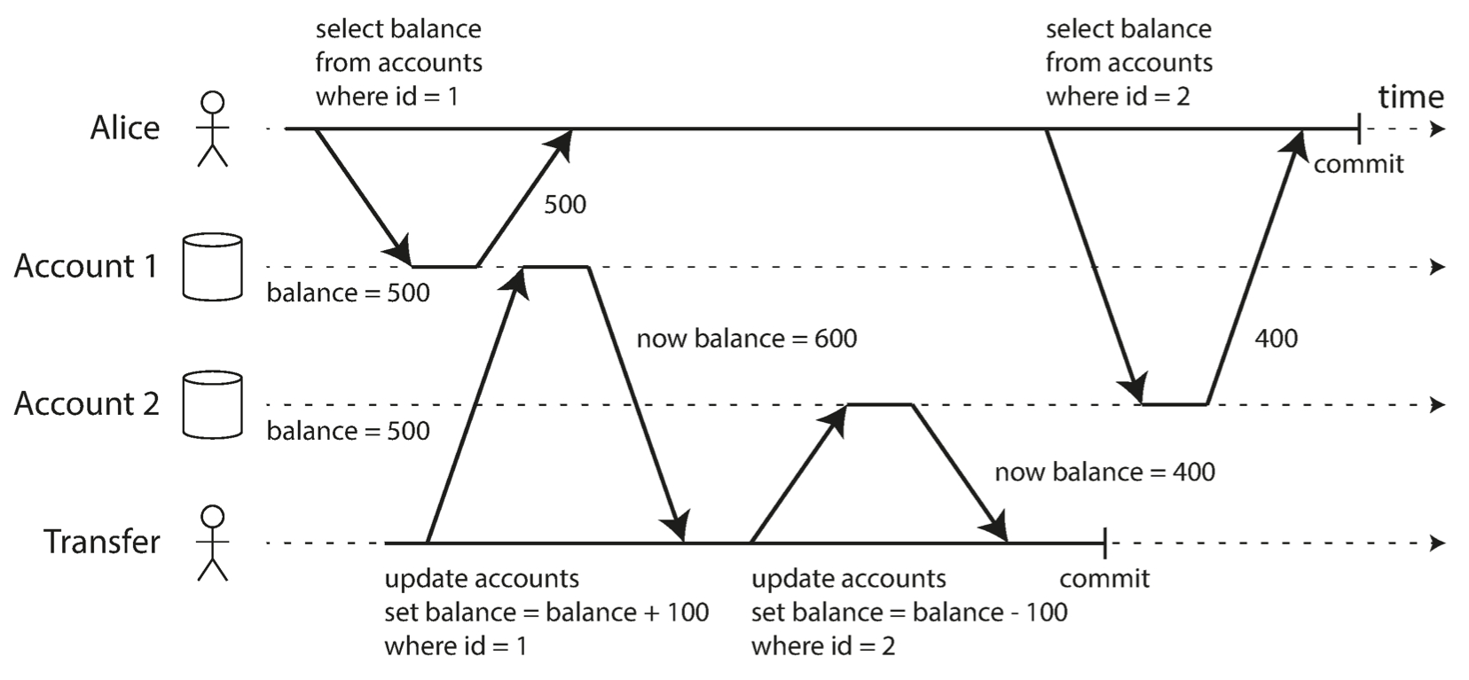
Snapshot Isolation and Repeatable Read
На первый взгляд - Read Committed более чем достаточно, позволяет читать актуальные данные. Запись производится упорядочено, линейно. Но как всегда есть но, разберем проблему на примере:

Slide 28
Snapshot Isolation and Repeatable Read - Why we need it?
По примеру выше - ощущение что после всех транзакции на счету осталось 900$, хотя по факту 1000$. Человеку увидеть такое как минимум неприятно, даже не смотря на то, что обновив приложение он увидеть нужный результат. Такой эффект называется nonrepeatable read или read skew.
Почему это важно и где применяется?
Backups - данная операция может занимать много времени. В течении этого времени операция записи не будут останавливаться и вы можете остаться с данными которые содержат как старые записи, так и обновленные новые.
Analytic queries или integrity checks - иногда возникает необходимость выполнения долгого запроса, который может занимать не одну минуту. Такие запросы часто используются в аналитике, или в так называемой integrity check (мониторинг на предмет повреждения данных). Эти запросы скорее всего вернут неконсистентные данные так как часть данных будет обновлена, другая часть - нет.

Slide 29
Snapshot Isolation and Repeatable Read - Implementation
Snapshot isolation ключ к решению данной проблемы. Идея заключается в том, что бы транзакция могла читать consistent snapshot базы данных, то есть данные которые были committed до начала старта текущей транзакции. Даже не смотря на то что данные могли быть изменены другой транзакцией.
Это популярный вид изоляции используется в таких базах данных как PostgreSQL, MySQL with the InnoDB storage engine, Oracle, SQL Server и так далее.
Имплементация данной изоляции достигается поддержкой нескольких версии одного и того же объекта. Данный подход называется Multi-Version Concurrency Control (MVCC) - один snapshot для каждой отдельной транзакции.
Каждая строка в таблице имеет поле created_by, содержащее ID транзакции, которая добавила / обновила (обновление данных так же траслируется в delete и create соответственно) объект в таблице. Более того, в каждой строке есть поле deleted_by, которое изначально пустое. Если транзакция удаляет строку, строка фактически не удаляется из базы данных, но помечается для удаления путем установки в поле deleted_by ID транзакции, которая удалила объект. Через некоторое время, когда становится ясно, что ни одна транзакция больше не сможет получить доступ к удаленным данным, процесс сборки мусора в базе данных удаляет все строки, помеченные для удаления.

Slide 30
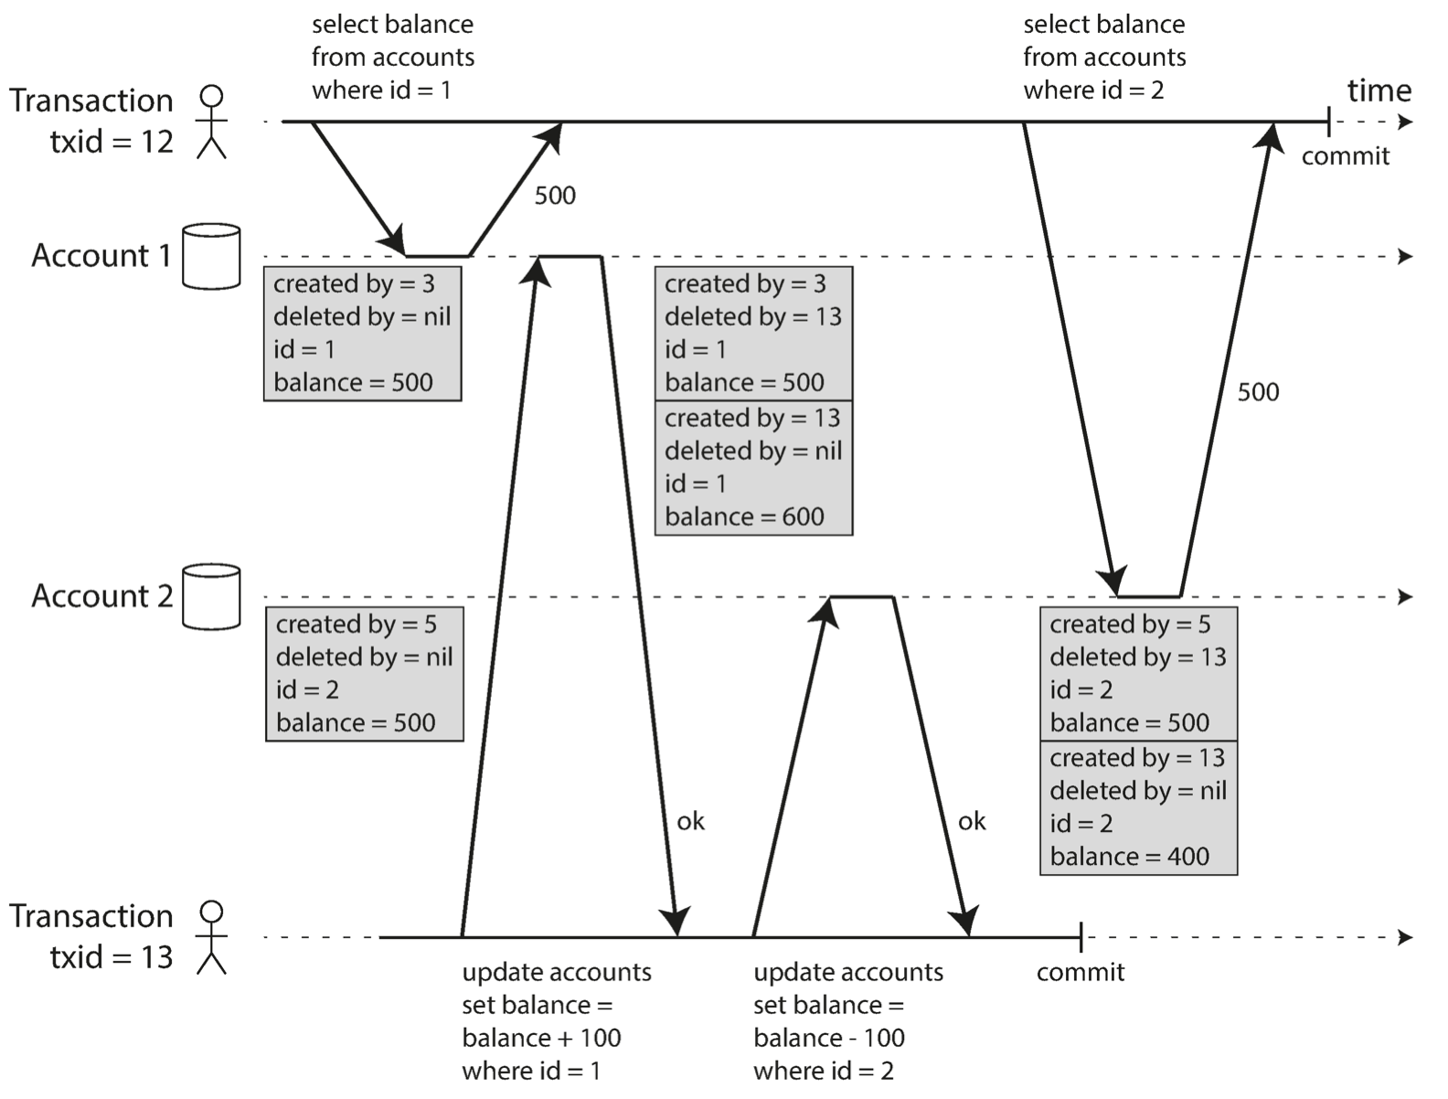
Snapshot Isolation and Repeatable Read - Implementation

Slide 31
Snapshot Isolation and Repeatable Read - Visibility rules
В начале каждой транзакции база данных составляет список всех других транзакций, которые выполняются (еще не committed или aborted) в это время. Любые записи, сделанные этими транзакциями, игнорируются, даже если транзакции впоследствии фиксируются.
Любые записи, сделанные aborted транзакциями, игнорируются.
Любые записи, сделанные транзакциями с более поздним ID транзакции (т.е. которые начались после запуска текущей транзакции), игнорируются, независимо от того, были ли они committed или нет.
Все остальные записи видны транзакции.

Slide 32
Preventing Lost Updates
Данная проблема может возникнуть если две транзакции пытаются записать (update) или же прочитать - обновить - записать (read-modify-write cycle) один и тот же объект. При таком условии одна из модификаций может быть потеряна, потому-что вторая запись не включает первую модификацию.
Например:
• Увеличение значения на 1 или обновление баланса банковского акаунта (требуется считывание текущего значения, вычисление нового значения и запись обратно обновленного значения)
• Внесение локального изменения в комплексное значение, например, добавление элемента в список в документе JSON (требуется синтаксический анализ документа, внесение изменений и запись обратно измененного документа)
• Два пользователя одновременно редактируют вики-страницу, где каждый пользователь сохраняет свои изменения, отправляя все содержимое страницы на сервер, перезаписывая все, что в данный момент находится в базе данных.

Slide 33
Preventing Lost Updates - Atomic Write
Лучший способ решения проблемы, но к сожалению не все случаи подходят под данный способ.
Следующий код безопасен в многопоточный среде в большинстве баз данных:
Так же NoSQL базы данных предоставляют такие операции. Например в MongoDB возможно внести изменения таким способом в часть JSON документа, а Redis позволяет таким способом модифицировать структуры данных, как например Priority Queue.
Что бы понять возможно ли выполнить Atomic Write для конкретного случае лучшим ответом будет смотреть документацию.

Slide 34
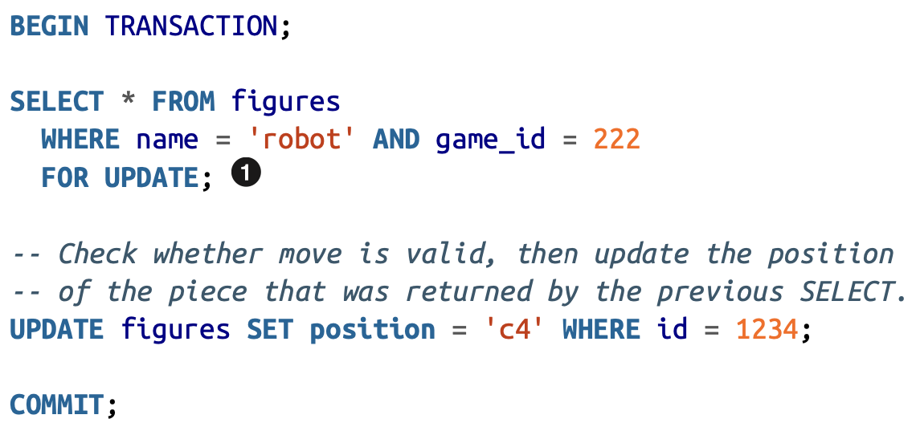
Preventing Lost Updates - Explicit Locking
Идея довольно простая - заблокировать объект для записи. Причем если в dirty writes мы не блокируем объект для чтения, то в explicit locking чтение тоже заблокировано. Благодаря этому мы можем с уверенностью произвести read-modify-write цикл не боясь модификации и чтения данных на одном из этапов транзакции.
Например в сетевой игре atomic операции может быть не достаточно, потому-что необходимо быть уверенным что передвижение игрока не нарушает правил игры (Нельзя зайти на одну и ту же клетку). Для этого мы можем использовать explicit locking:
1 - Все строки вернувшиеся в результате выполнения запроса чтения будут заблокированы для чтения и записи

Slide 35
Preventing Lost Updates - Atomic Detection
Как альтернативное решение - разрешить транзакциям выполняться параллельно и, если менеджер транзакций обнаружит lost update, прервать транзакцию и повторить read-modify-write цикл.
Преимущество такого подхода заключается в том, что базы данных могут эффективно выполнять эту проверку в сочетании со snapshot isolation. Уровни изоляции PostgreSQL repeatable read, Oracle serializable и SQL Server snapshot автоматически определяют, когда произошло lost update, и прерывают транзакцию. Однако repeatable read MySQL/ InnoDB не обнаруживает lost updates.
Отсюда еще раз важный вывод - читать документацию нужно.

Slide 36
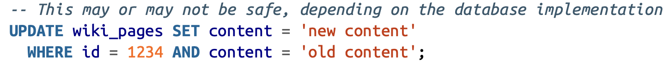
Preventing Lost Updates - Compare-and-set
Данный способ часто применяется в базах данных, которые не предоставляют транзакции. Идея довольна простая - позволять обновлять данные только в том случае, если с момента последнего чтения данные не были изменены.
Если данные были изменены в ходе выполнения запроса, то запрос отменяется и его необходимо повторить. Но тут важно понимать - если база данных позволяет читать данные старых версий, то проблема lost updates имеет место быть.

Slide 37
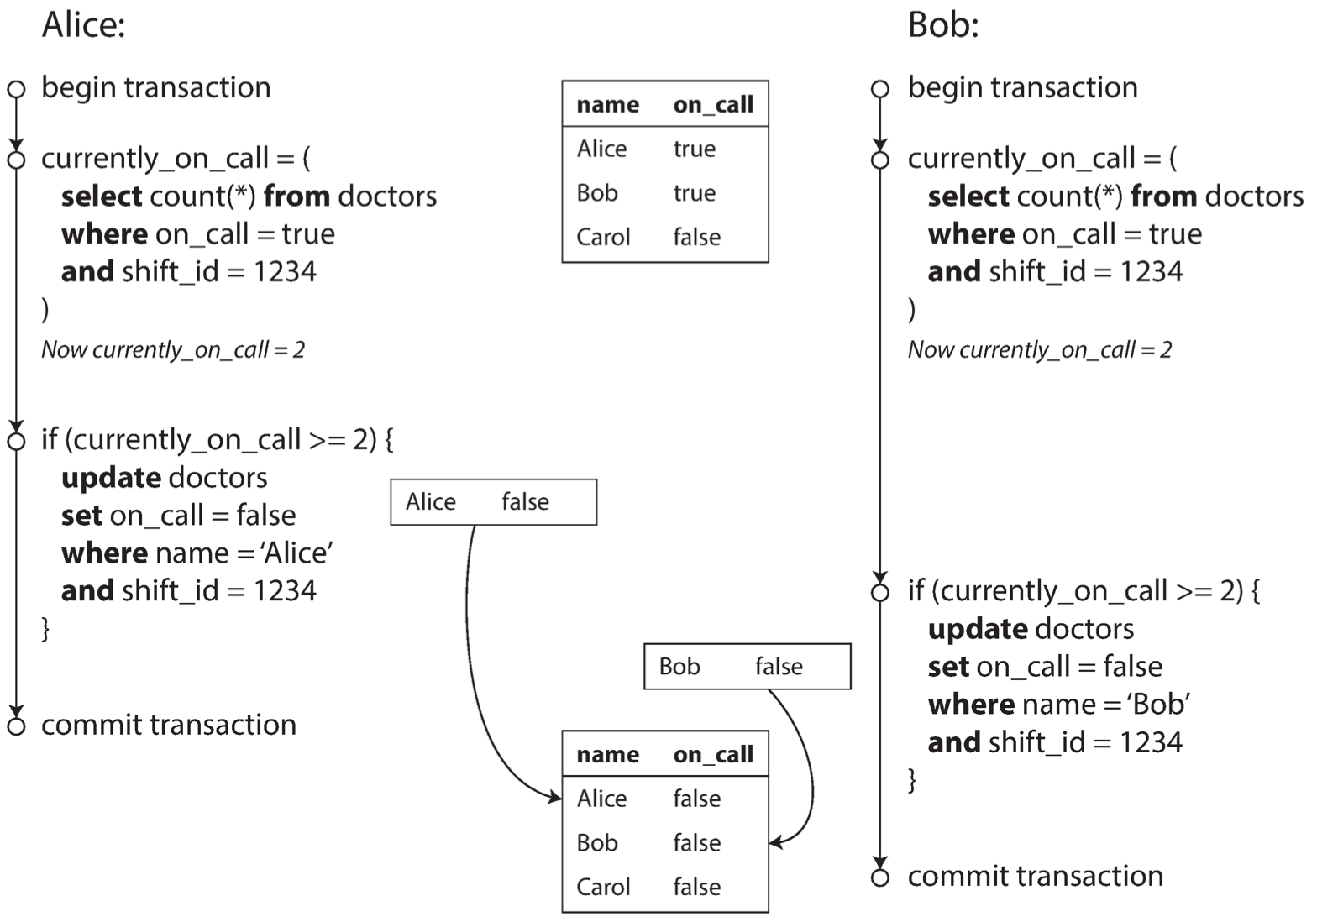
Write Skew and Phantoms
Данный случай не является ни dirty write, ни lost update, потому что две транзакции обновляют два разных объекта (записи Алисы и Боба соответственно). Не совсем очевидный, но яркий пример race condition: если бы две транзакции выполнялись одна за другой, проблема была бы решена. Но так как две транзакции выполняются параллельно - мы наблюдаем эффект называемый phantom (Write skew).

Slide 38
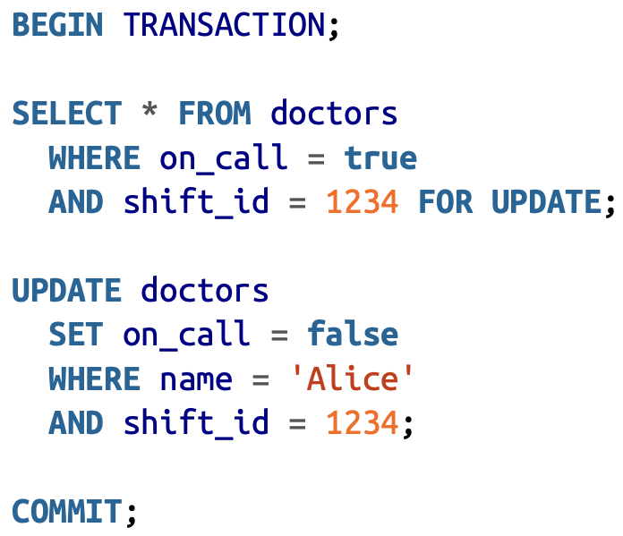
Write Skew and Phantoms - Ways to solve
Применение constraints (Uniqueness, foreign key, restrictions for value). Однако что бы применить данное решение в случае с докторами, нам потребуется constraint, которая будет распространяться на несколько объектов. Большинство баз данных не позволяют создавать подобные constraint. Как вариант - создать свою имплементацию использую triggers и materialized views, в зависимости от базы данных.
Если первый вариант не подходит - есть так же вариант с локами (explicit locking как в lost updates)
Если не подходят локи (представьте ситуацию с букингом, проверяем есть ли свободное время и вставляем booking, проблема заключается в том что при вставке может получится что на одно и то же время будет 2 записи. В этом случае лок просто некуда поставить) - Materializing conflicts

Slide 39
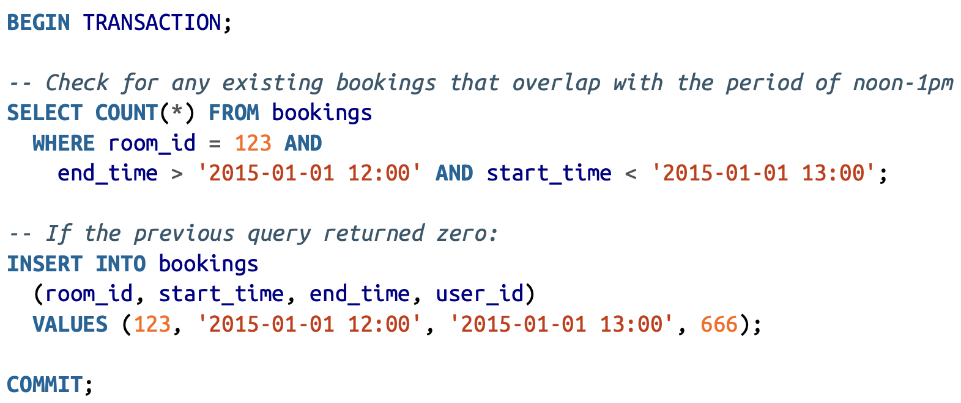
Write Skew and Phantoms - Pattern
1. Запрос SELECT проверяет, удовлетворено ли какое-либо условие. (В ситуации с врачами - минимум врачей на смене).
2. В зависимости от результата первого запроса код приложения решает, что делать дальше (Продолжить или прервать выполнение запросов).
3. Если приложение решает продолжить, оно выполняет запись (INSERT, UPDATE или DELETE) в базу данных и фиксирует транзакцию.
Порядок может меняться, например:
В данном примере мы не можем прикрепить lock к объекту,
так как мы ищем пустые свободные часы (Объект не в Базе Данных)

Slide 40


Slide 41
Serializability
Проблема изоляций - не нова, и берет свое начало с ее первого появления самого понятия изоляции (1970 год). За все время - одним ответом для сложных проблем, таких как phantoms и write skew, был - используйте Serializable.
Serializable - база данных гарантирует, что даже если транзакции и выполняются параллельно, по факту результат будет такой, как будто транзакции выполняются одна за другой (одна в единицу времени, без какой либо параллельности).
Если serializable настолько хороший уровень изоляции, почему бы просто не использовать его? Ответ чаще всего один - удар по производительности.
Виды serializable:
Actual Serial Execution - никакой магии. Выполнение всех транзакции одним потоком.
Two-phase locking - на протяжении многих лет единственный применявшийся метод.
Serializable Snapshot Isolation (SSI) - техника называемая optimistic concurrency control, работает по принципу snapshot isolation.

Slide 42
Actual Serial Execution - Why now?
Путь самурая таков - выполняй все транзакции как есть, по одной, в одном потоке. И если идея кажется довольно очевидной, то практичной для применения она стала довольно недавно - в 2007 году. Причины по которой появление было оттянуто на 30 лет - две:
RAM стала достаточно дешевой, для того что бы держать весь активный набор данных в памяти. Когда данные в памяти - их доступ намного быстрее чем с диска, что в конечном итоге сказывается на времени выполнения транзакции.
Осмысление идеи OLTP транзакций (Чаще всего короткие по времени, включающие в себя быстрые операции чтения и записи). В контрасте - долго-выполняющиеся запросы (аналитика, проверка данных) могут выполняться отдельно от serial execution loop в рамках snapshot isolation.
Данный формат выполнения применяется в базах данных: VoltDB, H-Store, Redis, Datomiс.

Slide 43
Actual Serial Execution - What to keep in mind
Что бы подытожить, как понять что данный вариант вам подходит:
Каждая транзакция должна выполняться быстро.
Весь набор данных должен умещаться в памяти RAM.
Пропускная способность записи должна быть достаточно низкой, чтобы обрабатываться на одном ядре процессора.
Что почитать:
Транзакции в качестве хранимых процедур (пример с билетами на самолет - чаще всего транзакции обрабатываются в рамках 1 запроса-ответа, а люди принимают решение долго, поэтому сохраняют процедуру которую в дальнейшем выполняют).
Partitioning и Actual Serial Execution - возможен, но стоит иметь ввиду сложность выполнения сross-partition транзакций.

Slide 44
Two-Phase Locking - Rules
Two-phase locking очень похож по своей природе на write committed уровень изоляции, но требования гораздо строже.
Транзакции могут читать объект, пока данные не модифицирует ни одна другая транзакция. Но как только транзакция хочет обновить / удалить данные, применяются следующие правила:
Если транзакция А читает данные и транзакция Б хочет их модифицировать - транзакция Б должна подождать пока транзакция А не закончит свою операцию. (Транзакция Б не может модифицировать данные за спиной у транзакции А)
Если транзакция А модифицирует данные объекта и транзакция Б хочет их прочитать - транзакция Б должна подождать пока транзакция А не закончит свою операцию. (Чтение старых значений запрещено).
Как мы видим - блокировка взаимная, модифицирующие блокируют читающих и наоборот.

Slide 45
Two-Phase Locking - Implementation
Используются два вида локов - shared lock и exclusive lock. Первый позволяет нескольким читающим транзакциями выполняться одновременно, второй позволяет выполняться только одной транзакции. Локи используются по следующей схеме:
Если транзакция хочет прочитать объект, сначала она должна захватить lock на объекте в shared mode. Если на объекте уже имеется exclusive lock - транзакция должна подождать.
Если транзакция хочет обновить объект, сначала она должна захватить lock на объекте в exclusive mode. Если на объекте уже имеется любой lock - транзакция должна подождать.
Если транзакция сначала читает объект, потом обновляет объект - она может изменить lock с shared lock на exclusive lock. Обновление lock работает как в пункте 2.
После того, как транзакция захватила lock - она держит его пока не произойдет операции commit или rollback. Отсюда и название - Two-phase commit (первая фаза - захват lock, вторая фаза - снятие lock с объекта).

Slide 46
Two-Phase Locking - What to keep in mind
Такой вид Serializable несет очень большой удар по производительности. Это не только потому-что происходит постоянная работа с lock, но и потому, что в данном режиме при работе нескольких транзакции с одним объектом снижается возможность работать в многопоточном режиме.
Так же при работе с lock всегда существует угроза deadlock. Нужен хороший механизм обнаружения и отката транзакции с deadlock.
Что почитать:
Predicate locks (lock по определенному условию, допустим когда end_time > A and start_time < B).
Index-range locks (room_id 123, распространяем lock на все время в котором участвует room_id и после завершения операции - убираем его).

Slide 47
Serializable Snapshot Isolation
Данный вид Serializable изоляции из разряда optimistic concurrency control. В качестве контраста - Two-phase locking является pessimistic concurrency control.
Из названия - SSI основана на snapshot isolation. Поверх нее накладывается алгоритм для обнаружения конфликтов между операциями модификации разных транзакции, и их откат.
Стоит помнить - данный тип serializable работает очень плохо если происходит очень частое взаимодействие множества транзакции с одним объектом, так как это ведет к большому количеству откатов последних.
Если же пересечений транзакции на объекте не велико - производительность SSI гораздо лучше, чем 2PL и Actual Serial Execution.

Slide 48
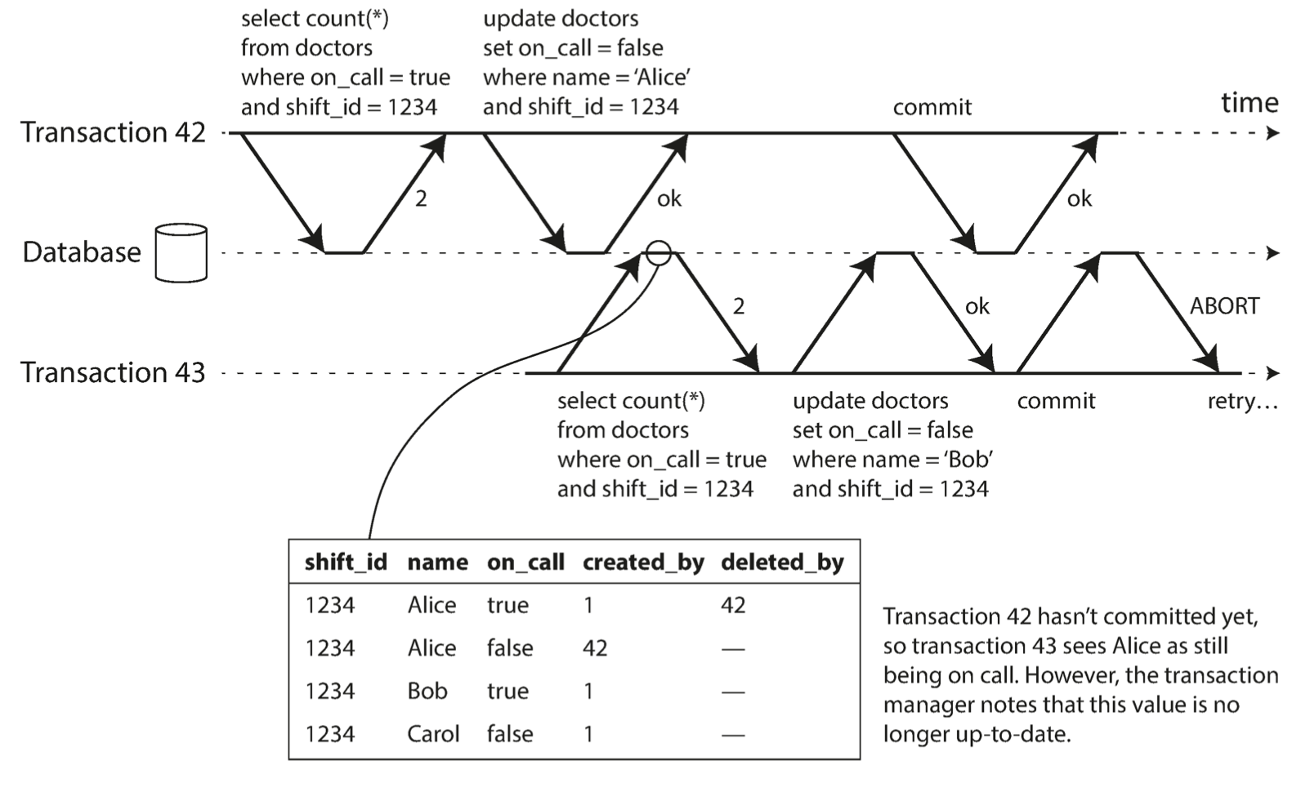
Serializable Snapshot Isolation - Main cases
Обнаружение операций чтения устаревшей версии объекта MVCC (non-committed запись произошла до чтения):

Slide 49
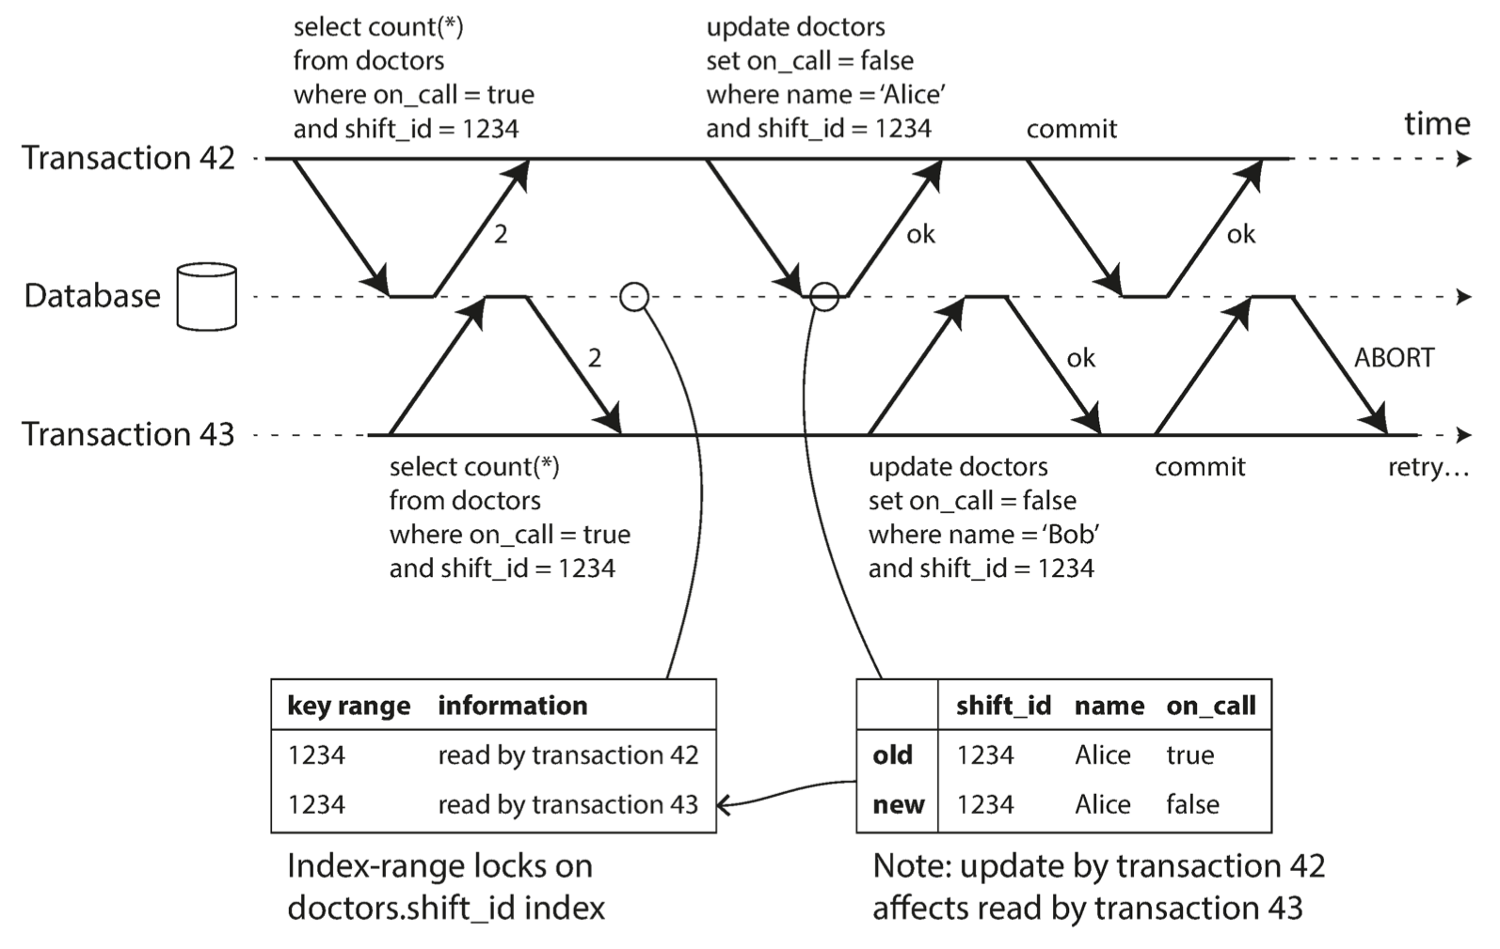
Serializable Snapshot Isolation - Main cases
Обнаружение записей, которые влияют на предыдущие чтения (запись происходит после чтения):

Slide 50
Serializable Snapshot Isolation - Compare
Two-Phase commit - большое преимущество SSI заключается в том, что одной транзакции не нужно ждать освобождения lock другой транзакции. Как и при snapshot isolation, write операции не блокируют read, и наоборот. SSI позволяет более верно предсказать время выполнения транзакции. В частности запросы на чтение выполняются вообще без блокировок (читают данные из snapshot, смотреть snapshot isolation).
Actual Serial Execution - SSI не ограничена выполнением всех транзакций в рамках одного потока: к примеру FoundationDB распределяет механизм SSI по нескольким машинам, позволяя масштабировать до очень высокой пропускной способности. Несмотря на то, что данные могут быть разделены на несколько машин, транзакции могут считывать и записывать данные в нескольких разделах, обеспечивая при SSI.

Slide 51


Materials
Книги:
Data-Intensive applications (Martin Kleppmann)
Software Architecture: the hard parts (Neal Ford, Mark Richards, Zhamak Dehghani)
Release It! (Michael T. Nygard)
Дополнительные материалы (Just in case you are interesting :) ):
Kubernetes-demo repository: Presentations repository:

Slide 52
Thanks! :)

